Slide 1
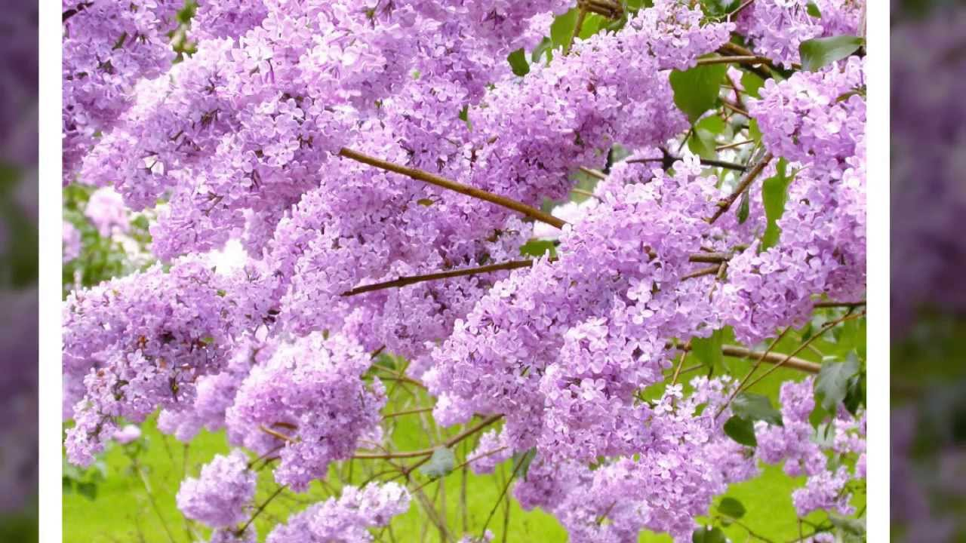
Кубанская весна.

Slide 2
На Кубани весна.
Зацвели абрикосы.
Персик розовым цветом одет,
А в лесу алыча тонкий запах разносит
И певунья- весна свои песни поет.
Закружится метель отцветающей вишни,
Вновь черешня цветет упиваясь весной,
А черемух наряд, словно девушки вышли.
В белых платьях, в лесу, хороводят гурьбой.
Солнце раньше встает, гладит теплой ладошкой Землю, что замерзала зимой.
Зажужжала пчела, отогревшись немножко,
На работу, в сады, полетела с семьей.
Как красиво! Над миром нежный запах струится,
Все цветет, зеленеют поля.
Разве можно, друзья, нам в Кубань не влюбиться?
Пусть живет, процветая,отчизна моя.
Скоро вспыхнет сирень, растревожив махровою кистью
И покроется лес молодою листвой,
И сольется душа с поднебесною высью,
С чистотою небес и хрустальной водой.

Slide 3
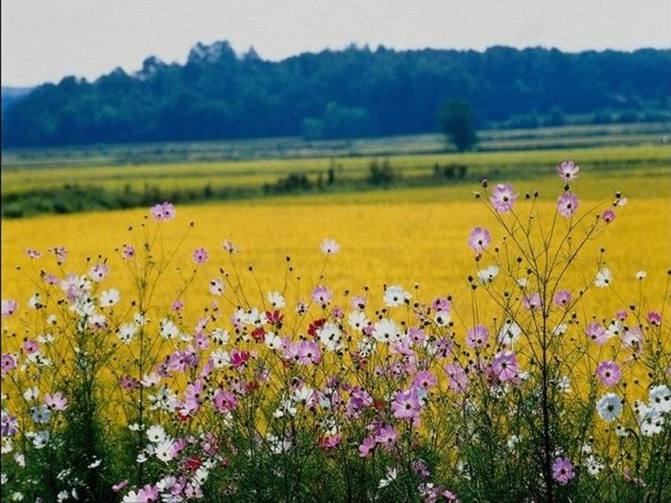

Slide 4
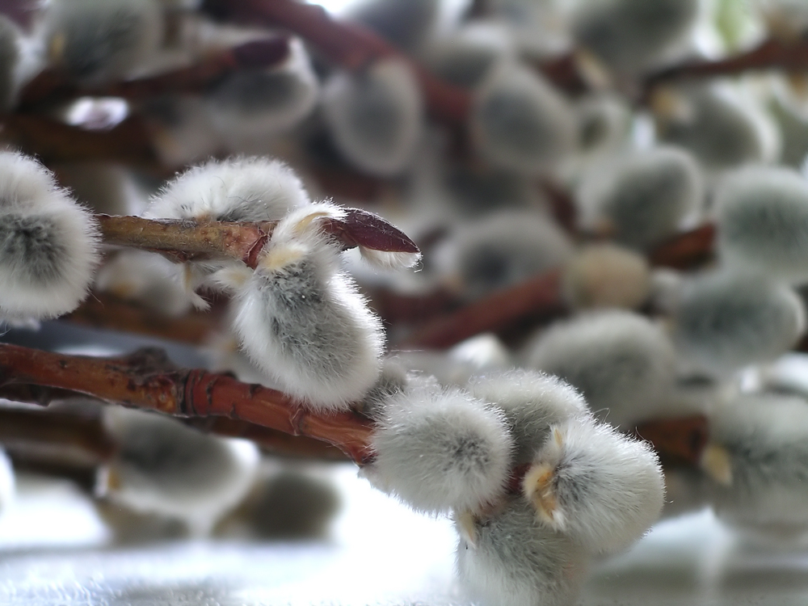
Почки набухают
Ну, давайте же почки,
Выпускайте листочки! Просыпайтесь от сна -
Пусть наступит весна!

Slide 5
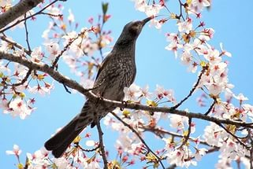
Птички прилетели
Весна пришла
И птички прилетели

Slide 6
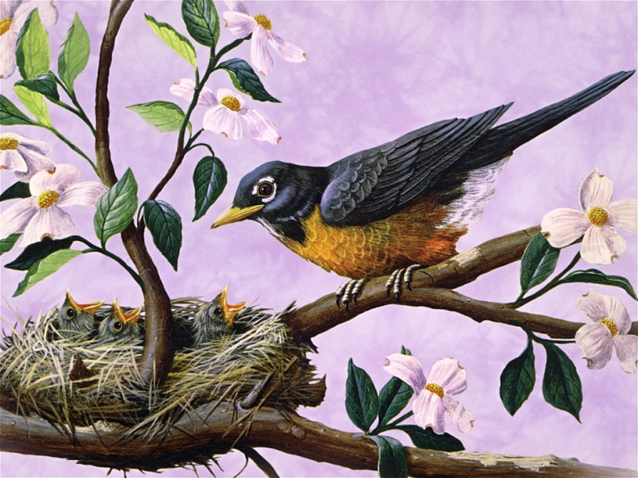
Создание птицами гнезд
Птицы – небесные создания, которые очаровывают своим усердием и трудоспособностью. Ведь построив свой собственный домик без помощи рук, они заслуживают восхищения. Технология изготовления гнезд также вызывает интерес, так как каждая птица вьет свое гнездышко по-разному.

Slide 7
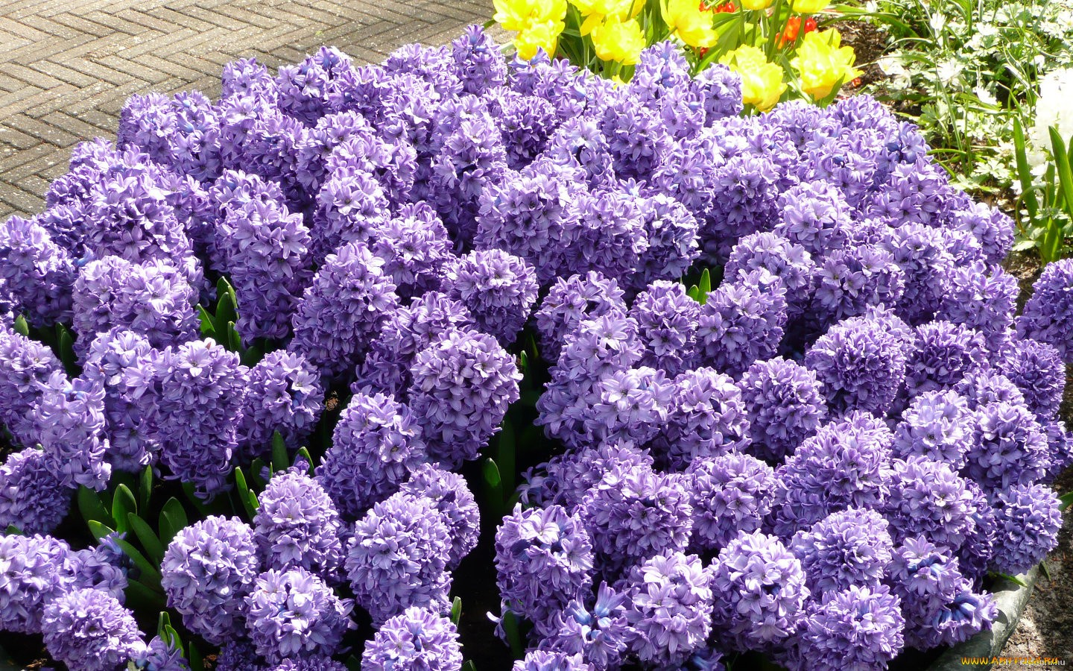
Весенние цветы

Slide 8
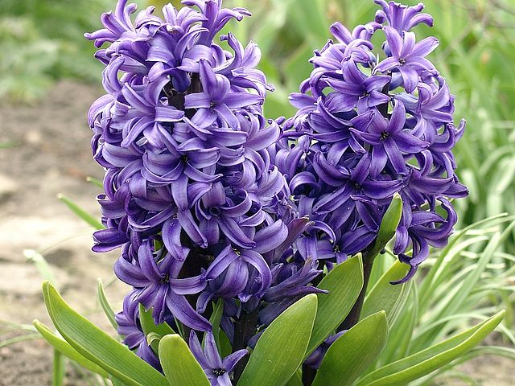
Гиацинт — многолетнее луковичное растение, которое можно выращивать и в открытом грунте, и в комнатных условиях.

Slide 9
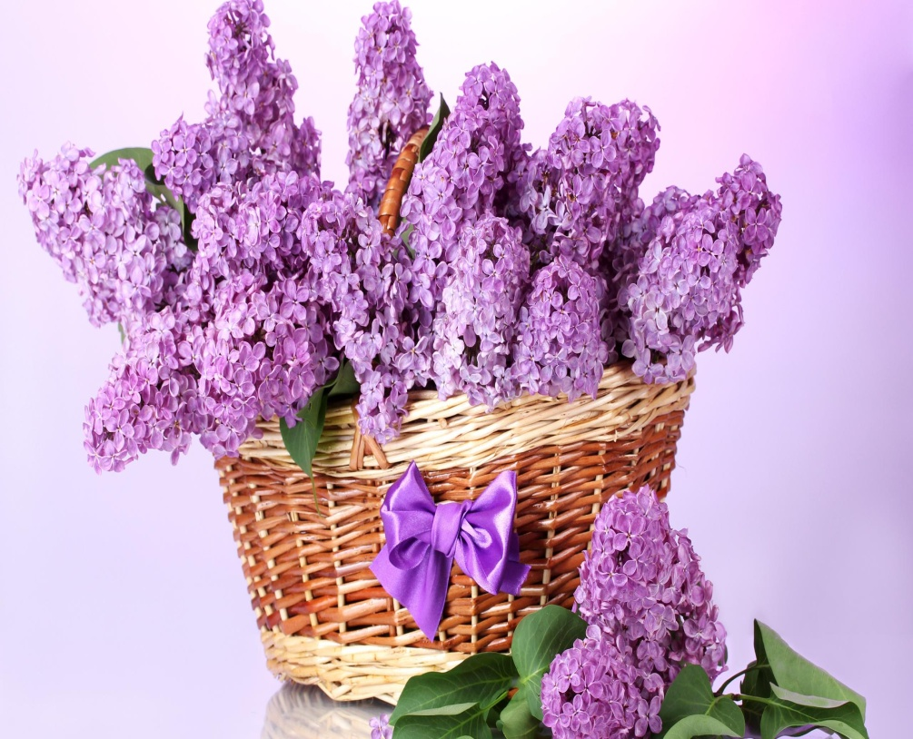
Сирень – многоствольный листопадный кустарник, реже дерево.

Slide 10
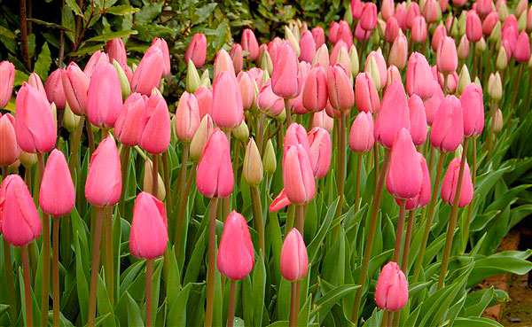
Тюльпан.
В мировом ассортименте насчитывается более десяти тысяч сортов тюльпана. Они различаются по окраске, высоте, срокам цветения и прочим признакам.

Slide 11
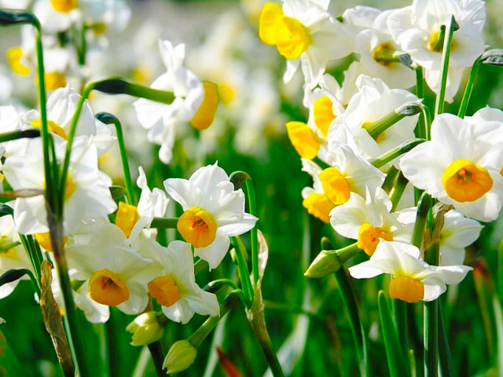
Нарциссы зацветают практически одновременно с тюльпанами. Продолжительность цветения — 2 недели. Это красивые, как правило, белые цветы, привлекающие внимание своим изяществом.

